Slide 1
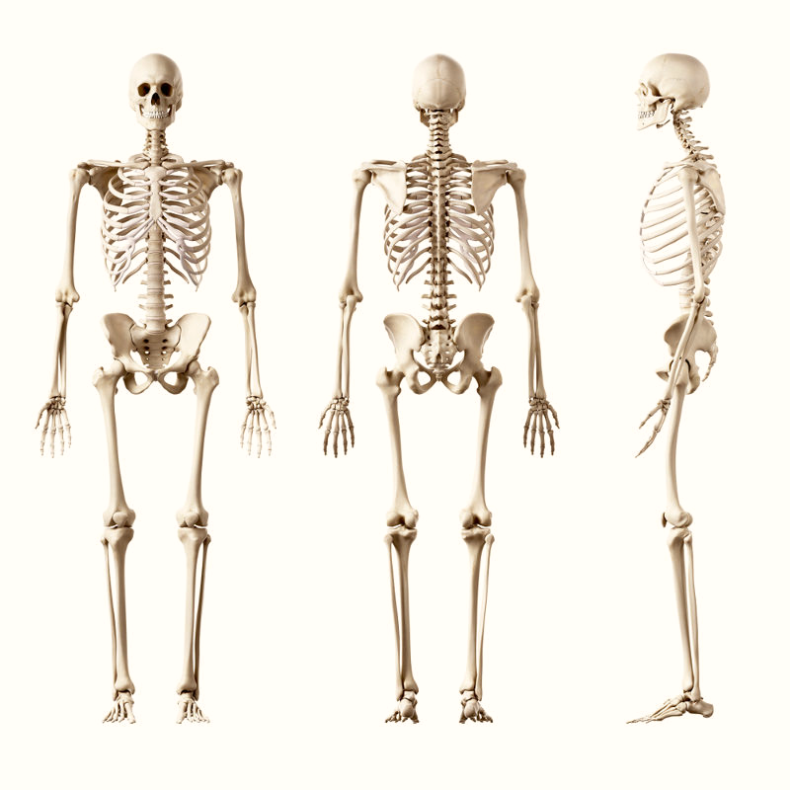
Sistema esquelético
Profa. Fabíola Carlim Voigt

Slide 2
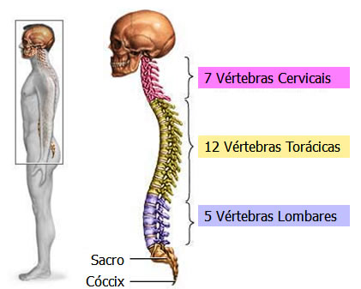
COLUNA VERTEBRAL
A coluna vertebral é constituída por 33 vértebras.
E é dividida em quatro regiões: Cervical, Torácica, Lombar e Sacro-Coccígea.

Slide 3
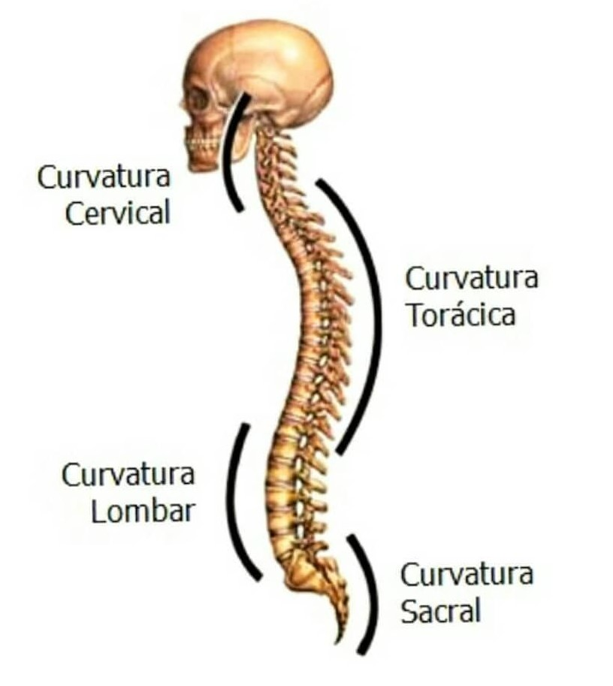
CURVATURAS
Numa vista lateral, a coluna apresenta várias curvaturas consideradas fisiológicas, que são:
Cervical (convexa ventralmente – LORDOSE);
Torácica (côncava ventralmente – CIFOSE);
Lombar (convexa ventralmente – LORDOSE);
Pélvica (côncava ventralmente – CIFOSE).

Slide 4
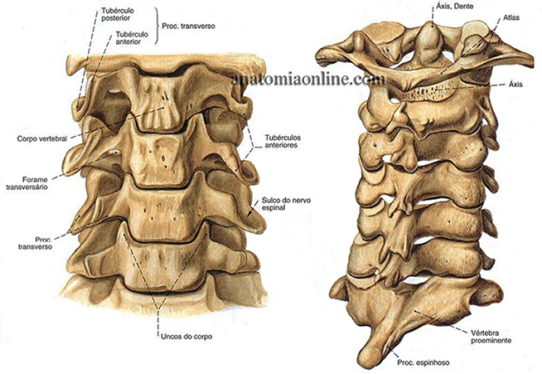
COLUNA CERVICAL
Composta de 07 vértebras;

Slide 5
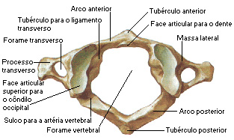
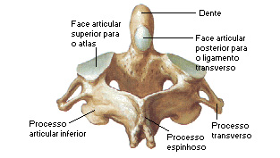
ATLAS- C1 ÁXIS - C2

Slide 6
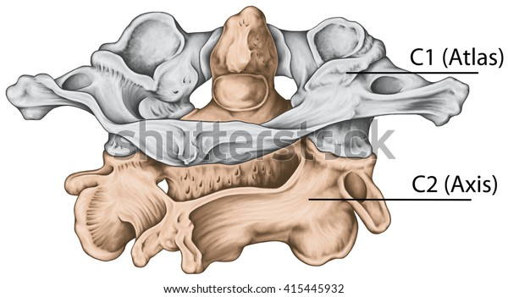
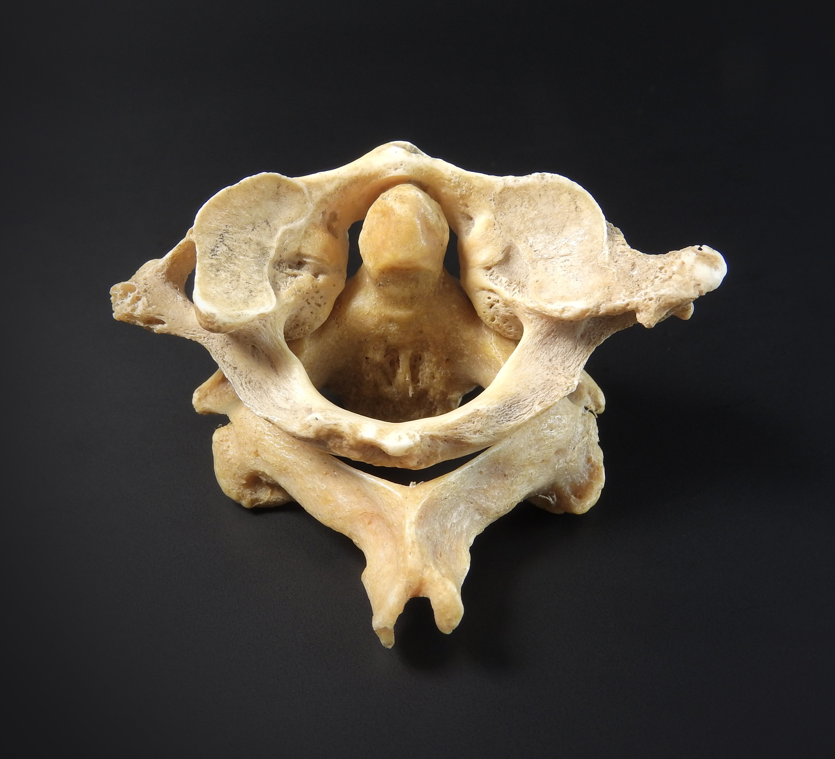

Slide 7
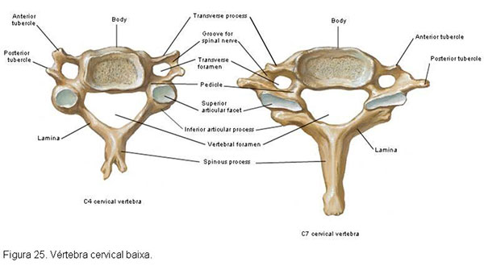
C3 –C6 C7

Slide 8
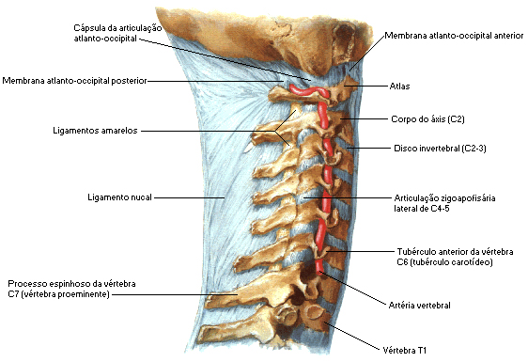
FORAME TRANSVERSO E ARTÉRIA VERTEBRAL

Slide 9
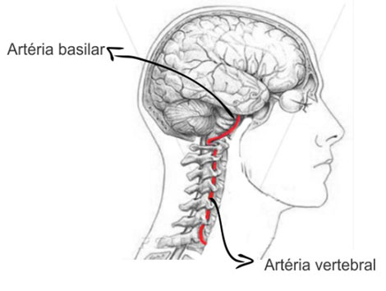

Slide 10
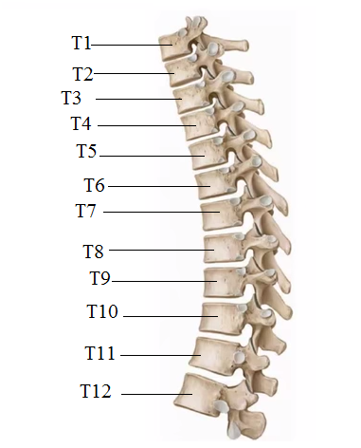
COLUNA TORÁCICA
Composto de 12 vértebras;
Região superior do tronco;
Em cada vértebra torácica se insere um par de costelas.

Slide 11
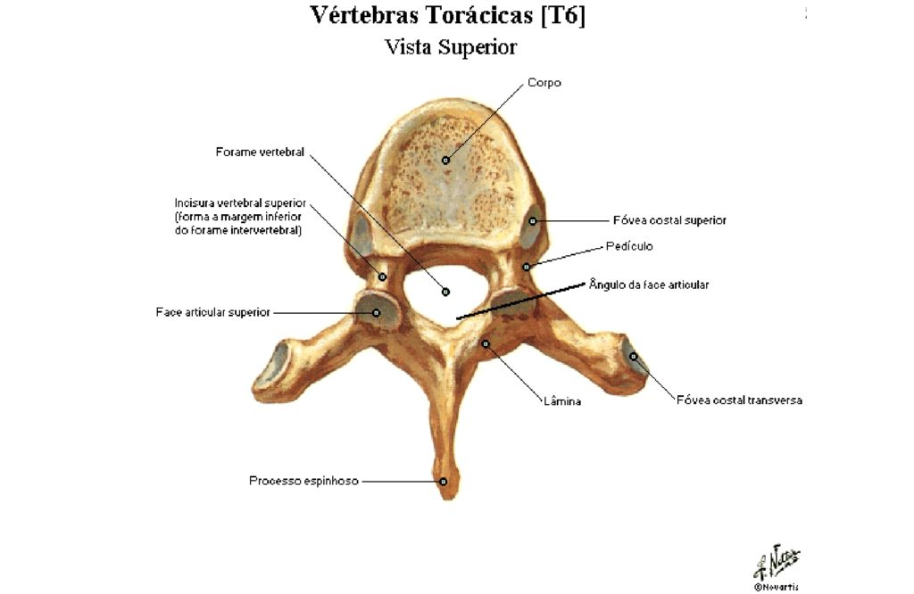
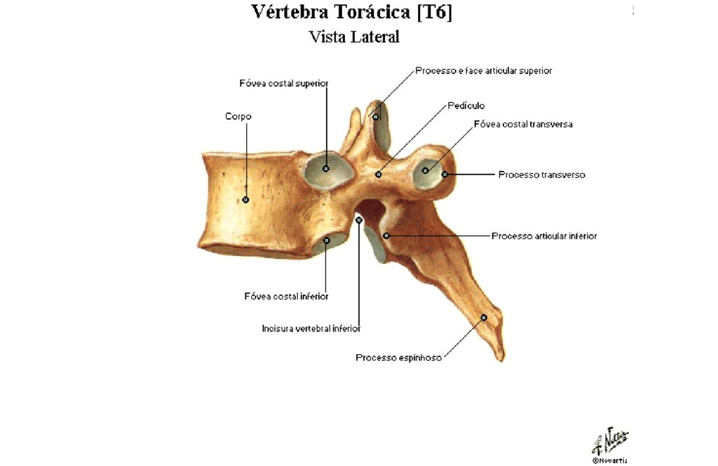
T1- T12

Slide 12
TÓRAX
A caixa torácica é feita por 12 pares de costelas, que se originam das vértebras torácicas posteriormente e se articulam com o osso esterno anteriormente;
Os primeiros 7 pares de costelas se articulam com o esterno diretamente através de uma ponte de cartilagens e são chamadas de costelas verdadeiras;
Os seguintes 3 pares de costelas se articulam com uma estrutura cartilaginosa comum que se articula com o esterno e são chamadas de costelas falsas;
Os últimos 2 pares são chamados de flutuantes por não se articularem com o esterno.

Slide 13
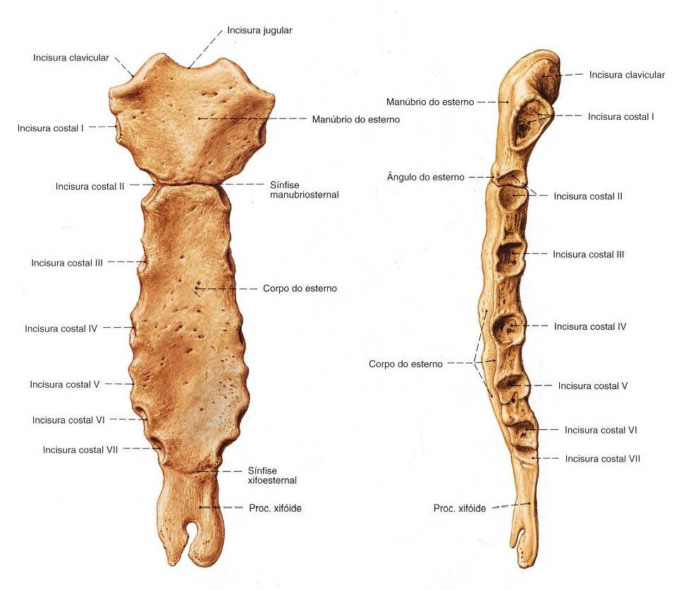
O osso esterno é dividido em três partes:
O manúbrio, o corpo e o apêndice xifóide.

Slide 14
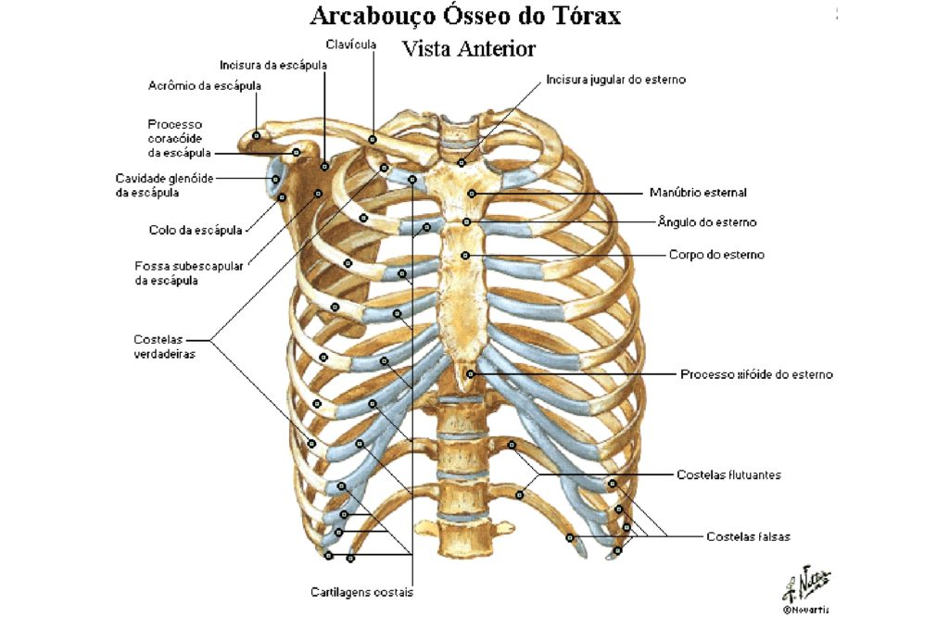

Slide 15
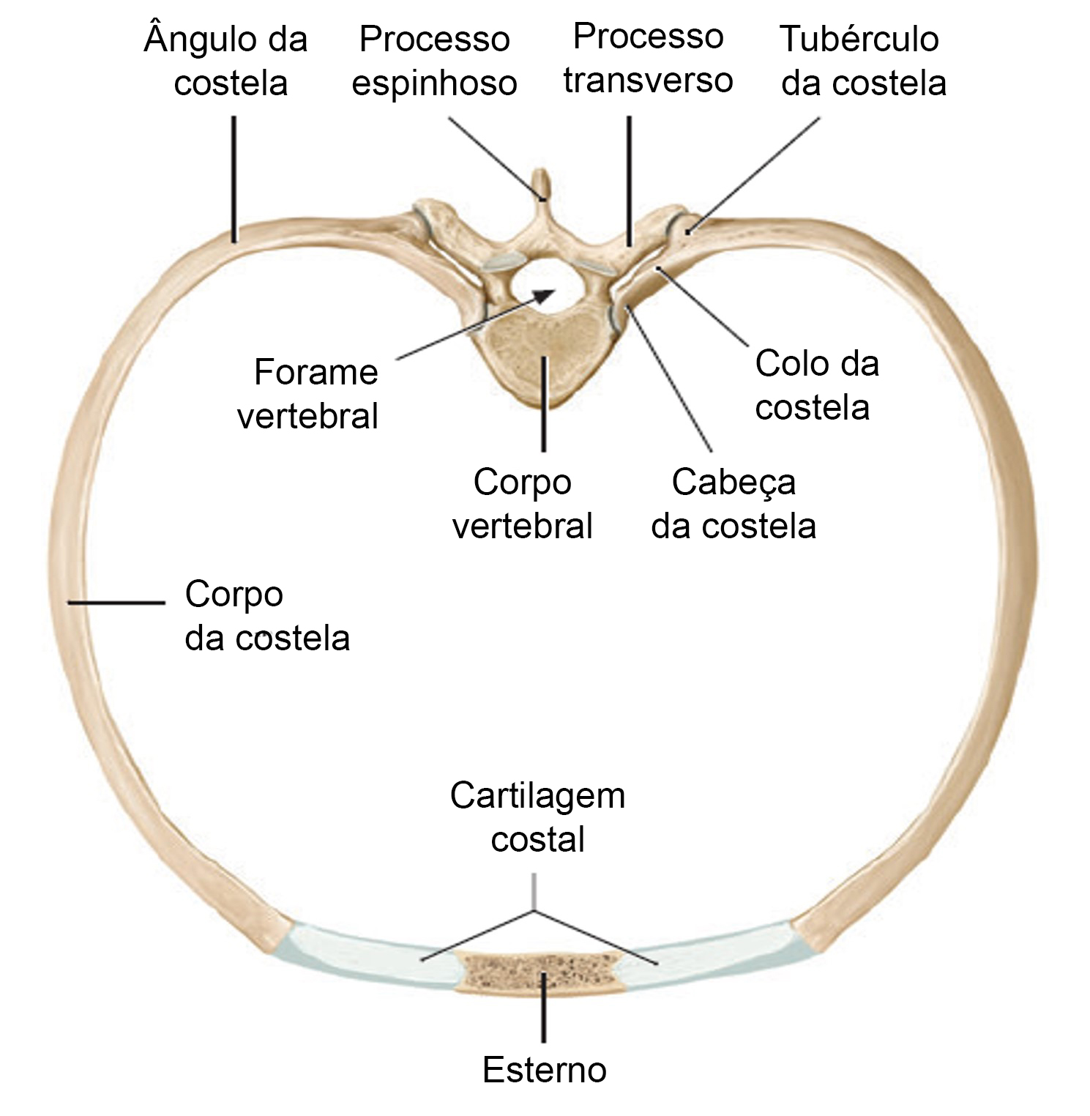

Slide 16
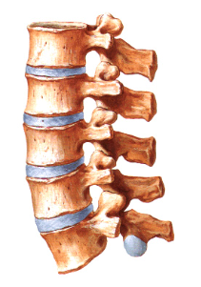
COLUNA LOMBAR
Composto de 05 vértebras;
Região inferior do tronco.

Slide 17
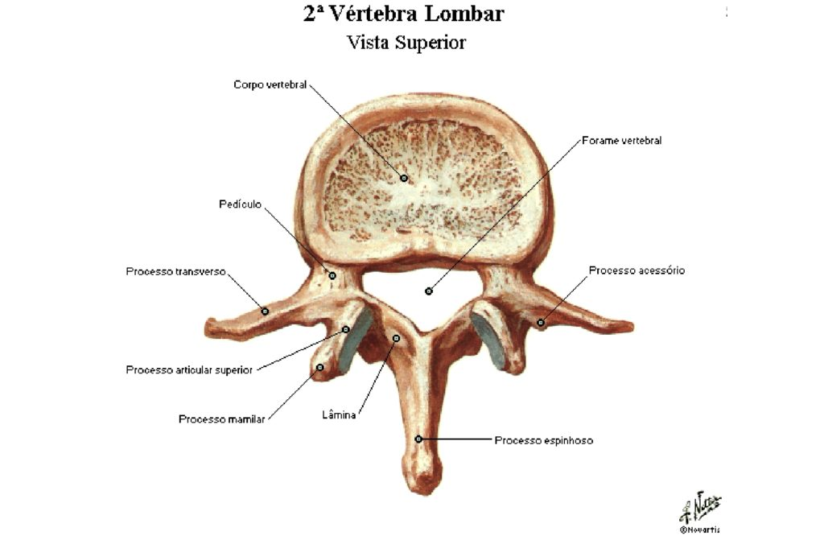
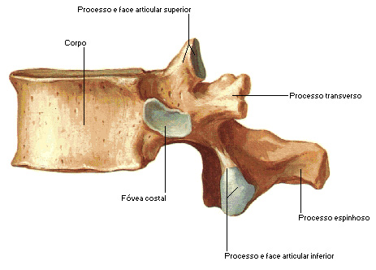
L1-L5

Slide 18
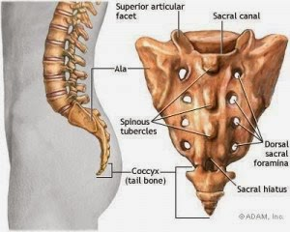
SACRO
Composto de 05 vértebras fundidas.

Slide 19
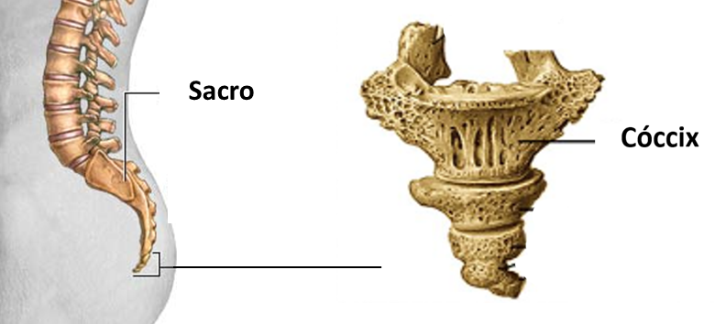
CÓCCIX
Composto de quatro vértebras fundidas;
É o final da coluna vertebral.

Slide 20
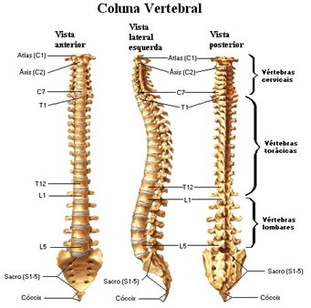
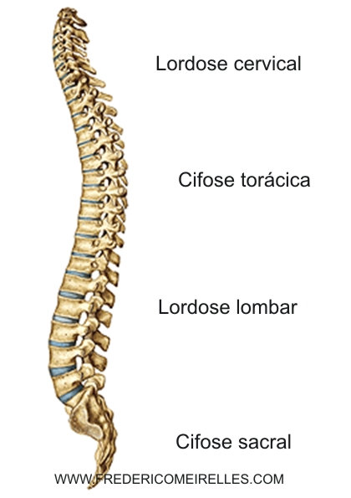

Slide 21
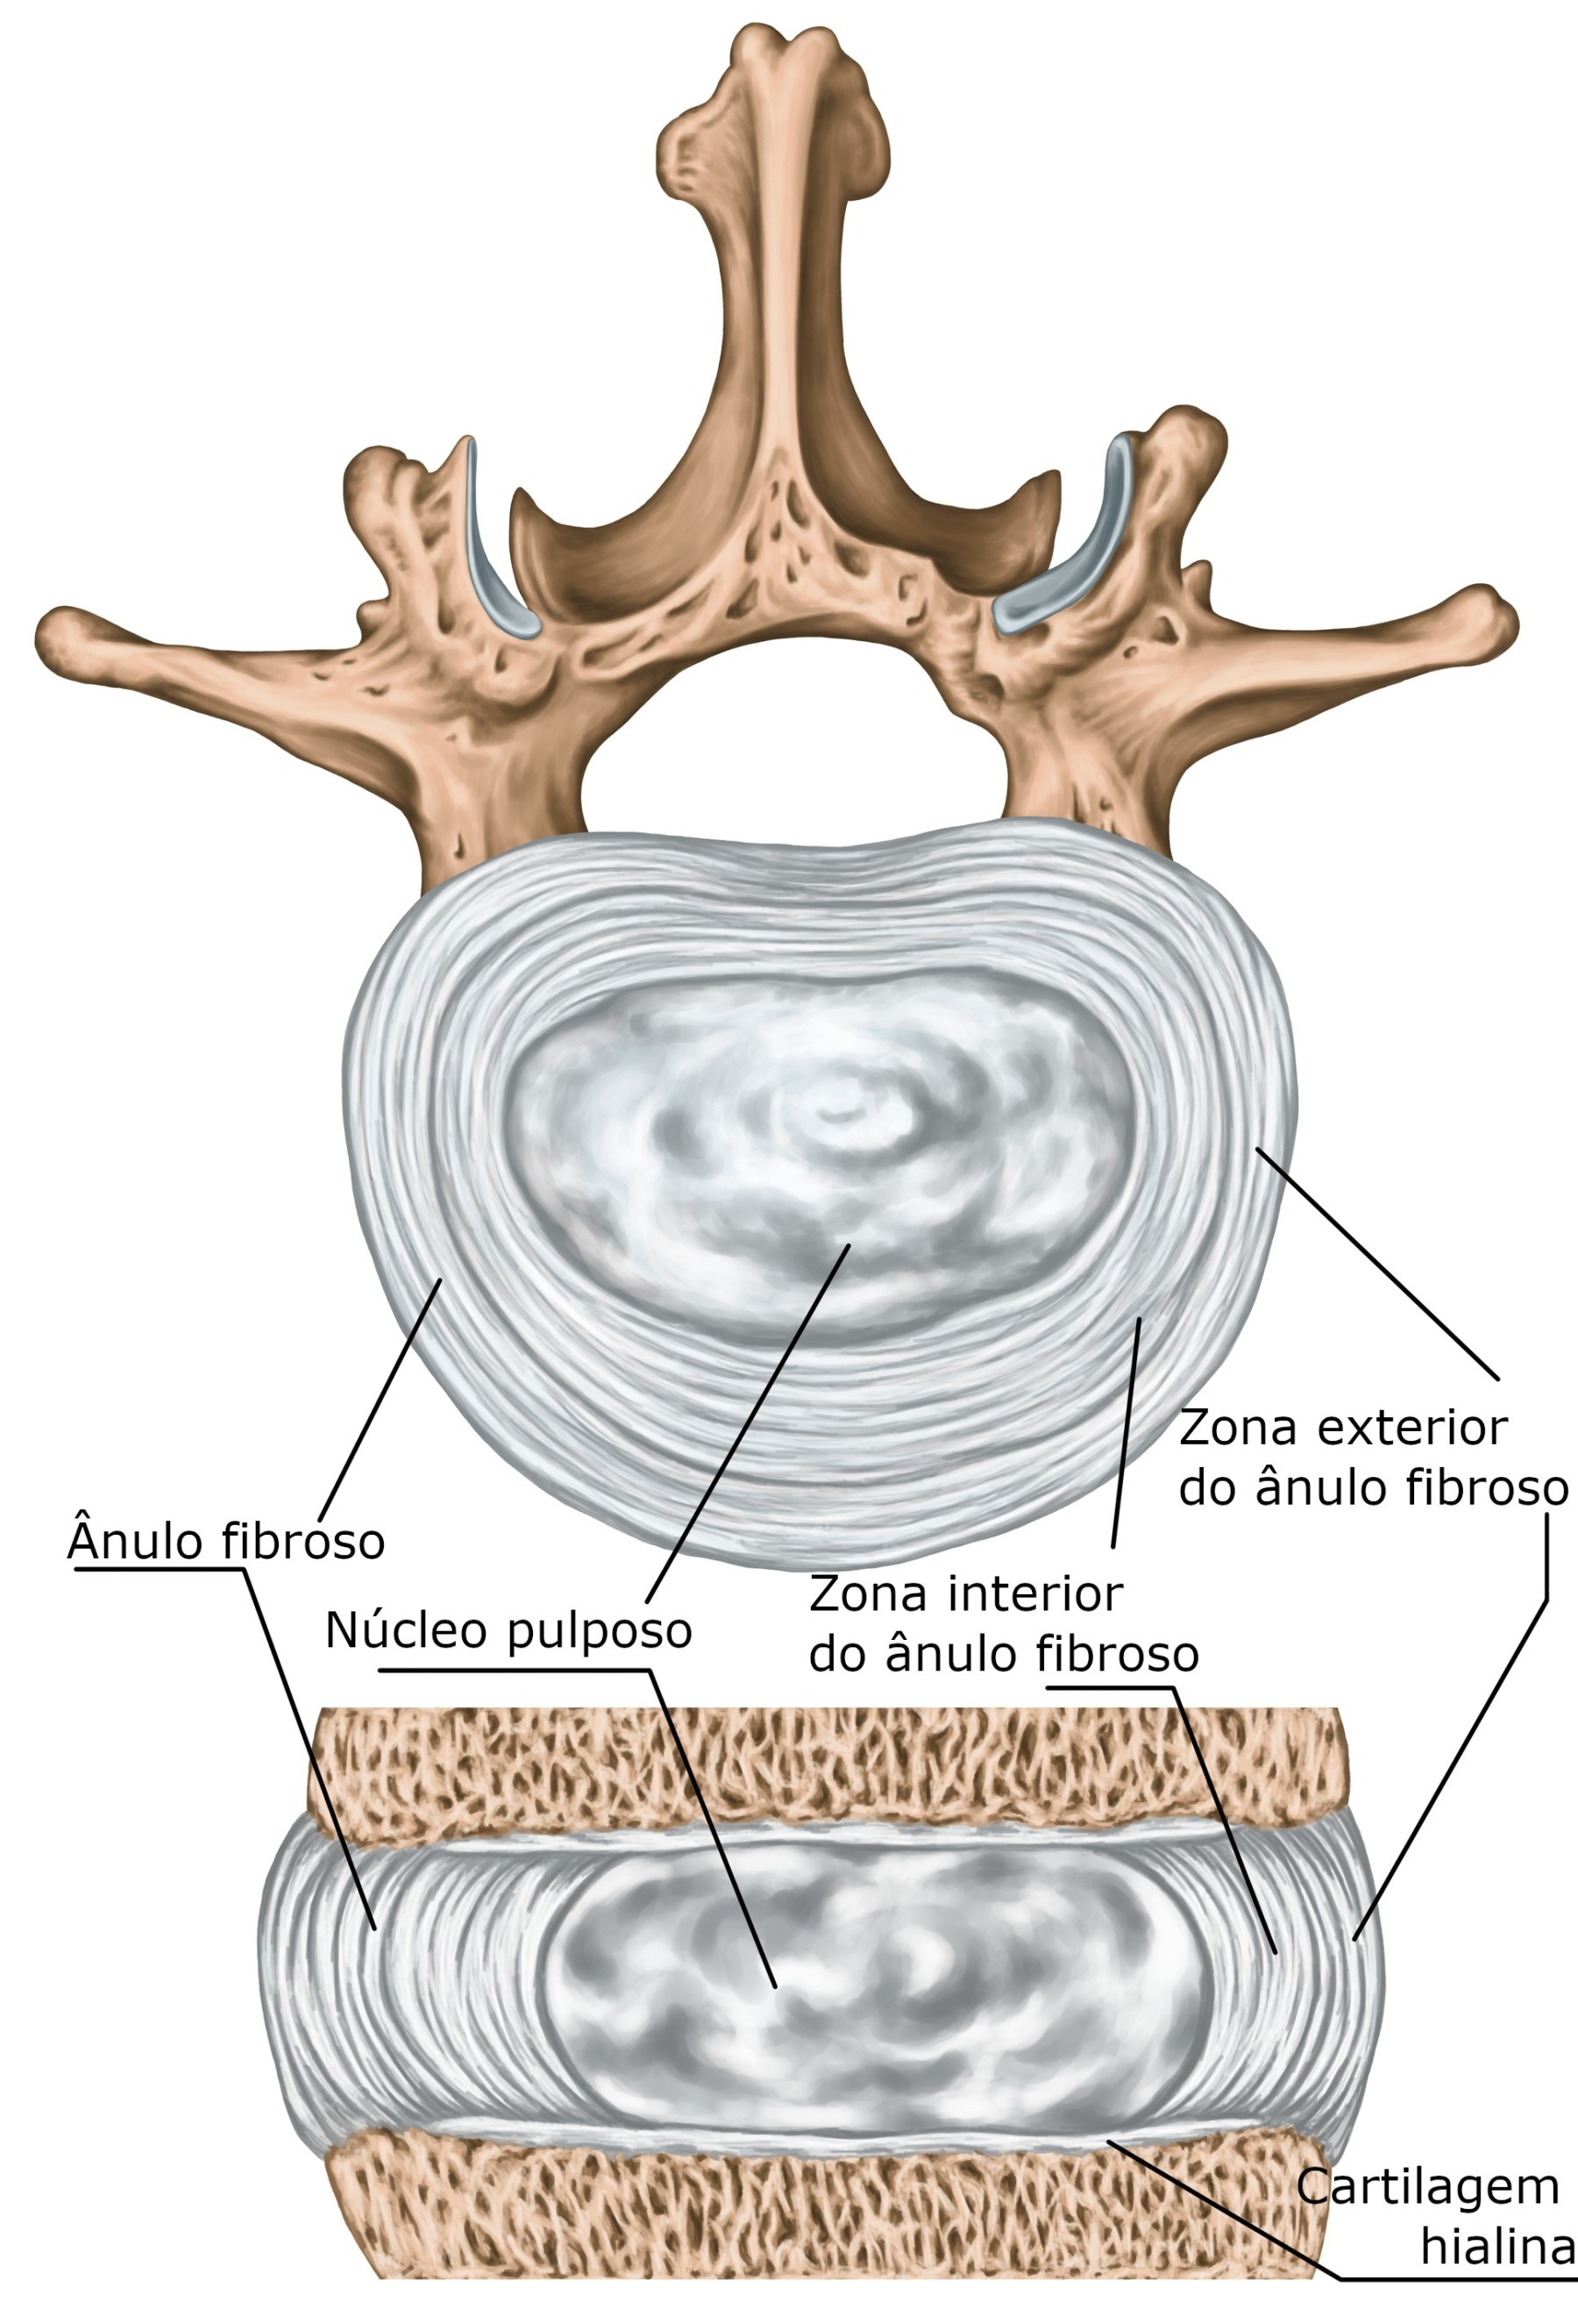
DISCO INTERVERTEBRAL
É constituído por um disco fibroso periférico, composto por tecido fibrocartilaginoso, chamado ANEL FIBROSO;
E uma substância interna, elástica e macia, chamada NÚCLEO PULPOSO.
Os discos formam fortes articulações, permitem vários movimentos da coluna vertebral e absorvem impactos.

Slide 22
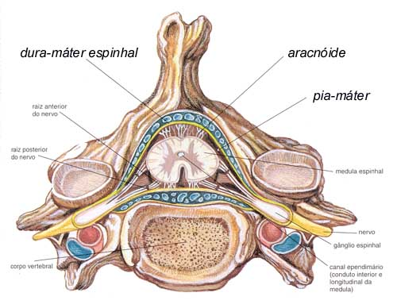
CANAL VERTEBRAL
O canal é formado pela junção das vértebras e serve para dar proteção à medula espinhal.
Além do canal vertebral, a medula também é protegida pelas meninges, pelo liquor e pela barreira hemato-encefálica.

Slide 23
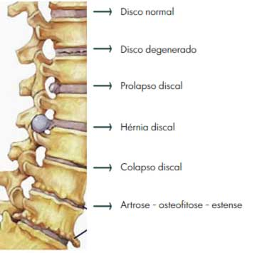
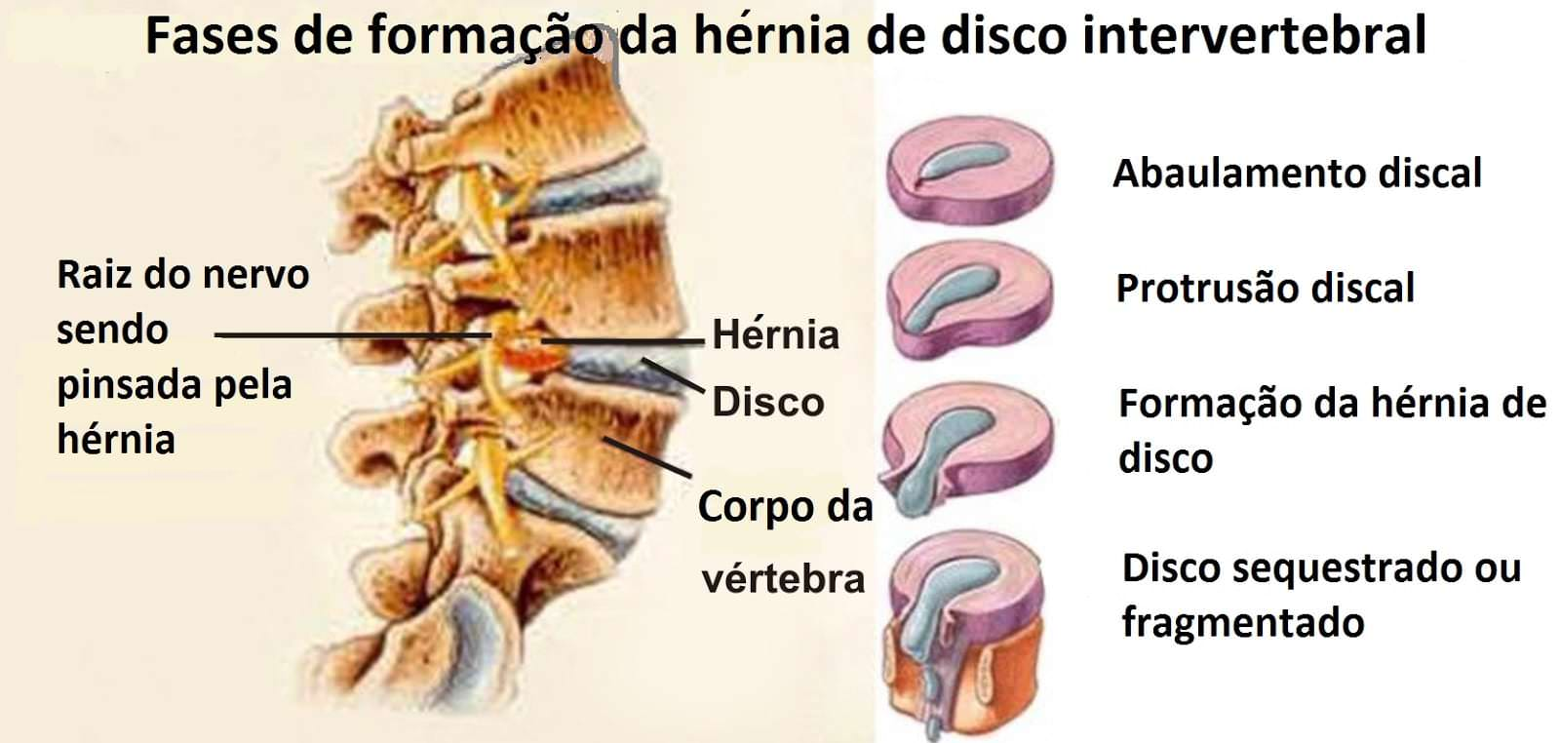
COMPLEMENTO

Slide 24
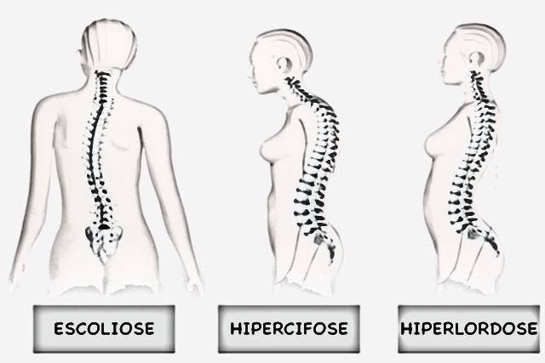
COMPLEMENTO

Slide 25
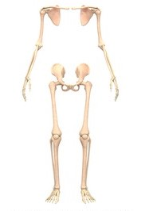
APENDICULAR
Dividido em um par de membros superiores e um par de membros inferiores;
Se unem ao esqueleto axial através da cintura escapular e cintura pélvica.

Slide 26
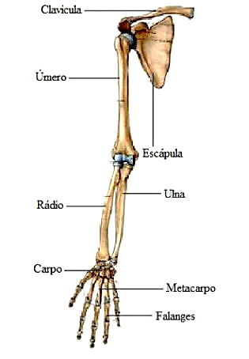
MEMBROS SUPERIORES
Podem ser divididos em quatro segmentos:
Cintura Escapular - Clavícula e Escápula;
Braço - Úmero;
Antebraço - Rádio e Ulna;
Mão - Carpo, Metacarpo e Falanges.

Slide 27
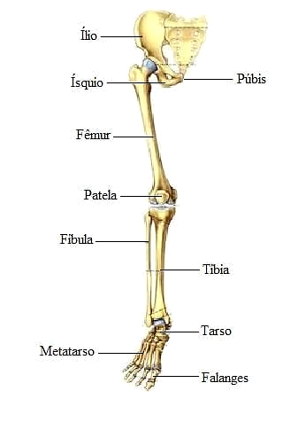
MEMBROS INFERIORES
Podem ser divididos em cinco segmentos:
Cintura Pélvica (Pelve ou Quadril) – Ilíacos, Ísquios e Púbicos;
Coxa – Fêmur;
Joelho – Patela;
Perna – Tíbia e Fíbula;
Pé – Tarso, Metatarso e Falanges.

Slide 28
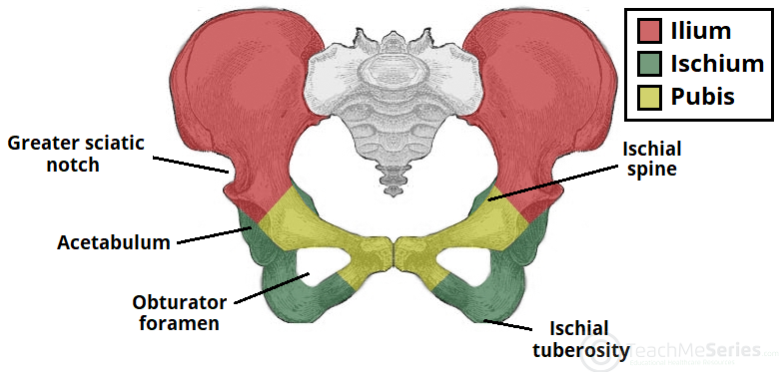

Slide 29
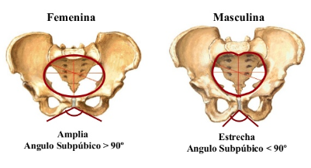

Slide 30
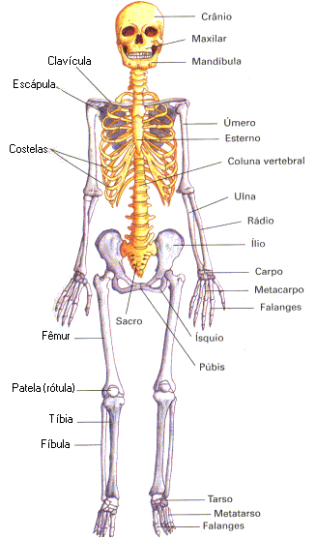
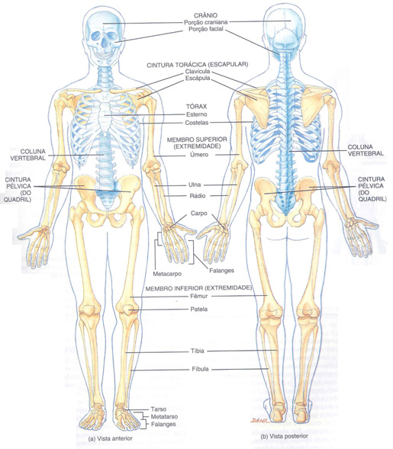

Slide 31
SEGUNDA ATIVIDADE...

Slide 32
REFERÊNCIAS
NETTER, Frank H. Atlas de Anatomia Humana. 2ed. Porto Alegre: Artmed, 2000.
GARDNER, Ernest. Anatomia: Estudo Regional do Corpo Humano. 4ed. Rio de Janeiro: Guanabara Koogan, 1988.

Slide 33
Profa. Fabíola Carlim Voigt
E-mail: fabycarlim@gmail.com
Qualquer duvida estou a disposição! =)

